Slide 1
第8章 循环结构程序设计
许多问题都会遇到规律性的重复操作。例如，求和问题、求有一定规律的问题和一些迭代等问题都会用到循环结构。循环结构是结构化程序设计的基本结构之一，它与顺序结构、选择结构共同构成了作为各种复杂程序的基本构造单元。本章重点讲解3种循环语句：while语句、do…while语句和for语句。本章内容如下：
while语句；
do…while语句；
for语句；
总结应用。

Slide 2
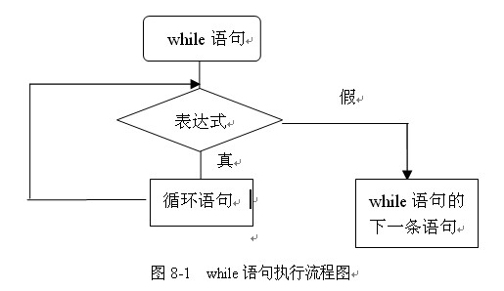
8.1 while语句
while语句的一般形式如下：
while(表达式)
{
循环语句
}

Slide 3
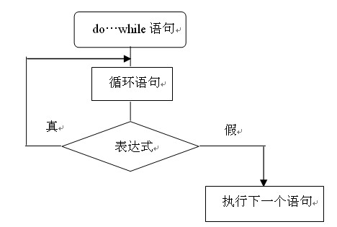
8.2 do…while语句
do…while语句时另一种循环结构，它和while语句的不同是，do…while语句先执行循环，然后判断循环条件是否成立。其一般形式如下：
do
循环语句
while （表达式）；

Slide 4
8.2 do…while语句
对于do…while语句作以下几点说明：
在C语言中do…while语句被称为直到型循环，它的执行特点是：先执行，后判断。
do…while语句执行过程：（1）先执行一次循环语句，然后判断表达式的值。（2）若表达式的值为非0，再返回（1）。如果表达式的值为0，则直接退出循环语句，执行下一条语句。
【例8-5】从键盘输入一个正整数n，计算该数的各位数之和并输出。例如，输入数是4569，则计算：4+5+6+9=24并输出。

Slide 5
While 与do…while比较
  #include <stdio.h>
  void main()
  {
  int i;
  float sum;
  sum=0;
  scanf("%d",&i);
  while(i<=20)
  {
  sum+=1/(float)i;
  i+=1;
  }
  printf("sum=%f",sum);
  }
  #include <stdio.h>
  void main()
  {
  int i;
  float sum;
  sum=0;
  scanf("%d",&i);
  do
  {
  sum+=1/(float)i;
  i+=1;
  }while(i<=20);
  printf("sum=%f",sum);
  }

Slide 6
8.3 for语句
for语句是控制重复的指令，在表达式为真时，重复执行语句。for语句是C语言中应用最频繁的语句，for循环语句，可以用于循环次数已经确定的情况，也可以用哦关于循环次数不确定的情况。可以完全代替while以及do…while语句。

Slide 7
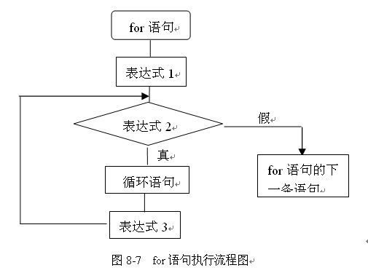
8.3.1 for循环结构
for语句的一般形式为：
for（表达式1;表达式2;表达式3）
语句

Slide 8
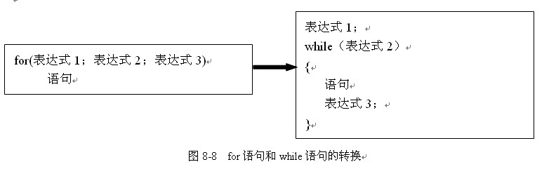
for语句的作用可以用while语句描述如下

Slide 9
8.4 总结应用
从前面几节上中我们了解的循环结构程序设计的三种重要的语句结构，三种结构形式不同，判断条件不同，在解决时也有差异。

Slide 10
8.4.1 几种循环的比较
（1）4种循环都可以处理同一问题，一般情况下可以互换，但是尽量不用goto型。
（2）while 和 do-while 循环，在while后面只指定循环的条件，而使循环趋于结束的语句包含在循环体中。而for 循环可以在“表达式3”中包含使循环趋于结束的操作。甚至可将循环体放到“表达式3”中。

Slide 11
8.4.1 几种循环的比较
用while和do-while循环时，循环变量初始化应在 while 和 do-while之前 ；而for 循环可以在“表达式1”中实现循环变量的初始化。
while循环：先判断后执行；do-while循环：先执行后判断；for循环：先判断后执行。
对 while循环、do-while循环、for循环，用 break 语句跳出循环，可以用continue语句结束本次循环。对于goto语句构成的循环,不能如此操作。

Slide 12
8.4.2 循环语句的嵌套
（1）while与do-while嵌套。格式为：
while()
{
…
do
{
…
}while();
}

Slide 13
8.4.2 循环语句的嵌套
（2）while与for嵌套。格式为：
while()
{
…
for(;;)
{
…
}
}

Slide 14
8.4.2 循环语句的嵌套
（3）do-while与for嵌套。格式为：
do
{
…
for(;;)
{
…
}
}while();

Slide 15
对于循环嵌套需要说明以下几点：
（1）使用嵌套时，一个循环结构应完整地嵌套在另一个循环体内，循环体间不能交叉。
（2）嵌套的外循环与内循环的循环控制变量不能同名，并列的内外循环控制变量可以同名。
for (i=1; i<=9; i++)
for (j=0; j<=9; j++)
for (k=0; k<=9; k++)
{
a=i*100+j*10+k ;
if(a==i*i*i+j*j*j+k*k*k)
printf(“%d\n”, a) ;
}

Slide 16
8.4.3 应用举例
本章学习了三种循环结构语句，并对它们作了一定的区分，以及讲解三个循环结构自身的嵌套和它们之间的相互嵌套，下面的一些例子巩固对本章知识的理解。
【例8-16】判断一个数是否是素数。
【例8-18】用“辗转相除法”对数入的两个正整数m和n求其最大公约数和最小公倍数。
【例8-19】猴子吃桃子问题。猴子第一天摘下若干个桃子，当即吃了一半，还不过瘾，又多吃了一个。第二天早上又将剩下的桃子吃棹一半，又多吃了一个。以后每天早上都吃了昨天的一半零一个。到第10天早上一看，只剩下一个桃子了。求第一天共摘下多少个桃子。
程序分析：
设今天的桃子数为y，昨天的桃子数为x
则有：y=x-(x/2+1)
x=2* (y+1)
从第10天y=1起求出x，把x又当成今天（y=x）求昨天（x），这样向前推9天，即为第一天的桃子数。

